Slide 1
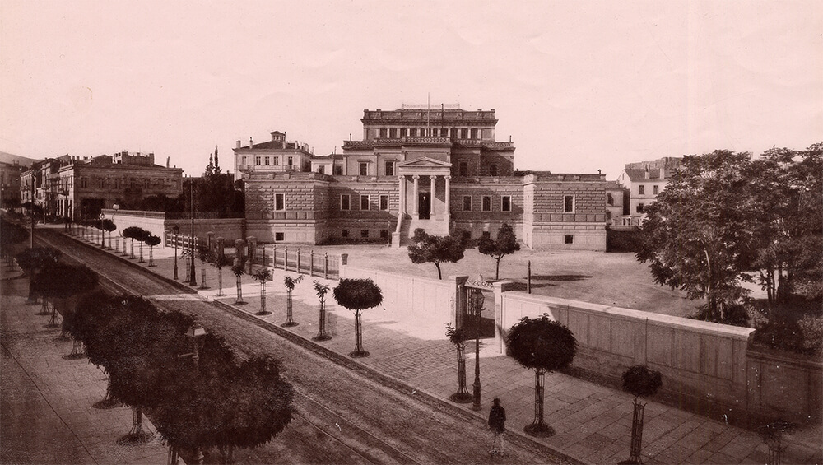
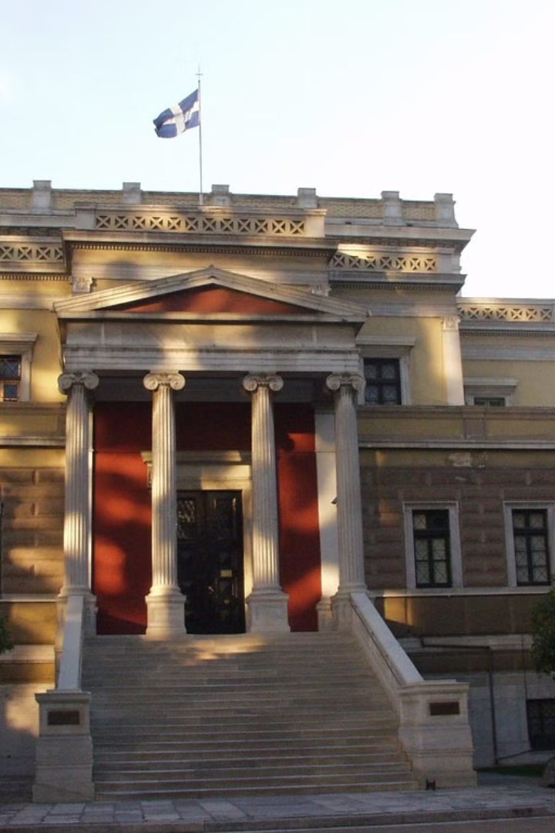

Η Νέα Γενιά και η Πολιτική Εξέλιξη στην Ελλάδα του 19ου Αιώνα
Αυτή η παρουσίαση εξετάζει τις σημαντικές πολιτικές και κοινωνικές αλλαγές που συνέβησαν στην Ελλάδα κατά το δεύτερο μισό του 19ου αιώνα, επικεντρώνοντας στην ανάδυση μιας νέας γενιάς και στις επιπτώσεις της στο πολιτικό σύστημα της χώρας.
by Vasilis Varsamopoulos
Notes:
1

Slide 2
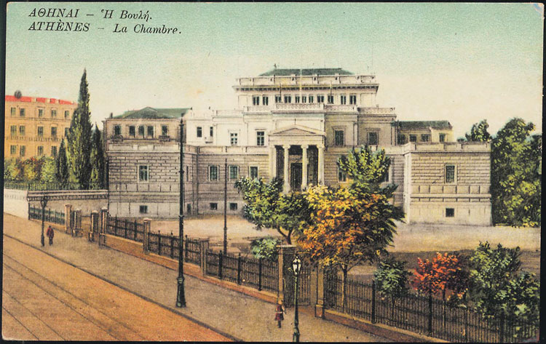

Η Παρακμή των Ξενικών Κομμάτων
1
Προεπαναστατική Περίοδος
Οι ηγετικές προσωπικότητες των ξενικών κομμάτων είχαν βιώσει την Επανάσταση και η νοοτροπία τους, τα ιδανικά τους, οι απόψεις τους είχαν διαμορφωθεί στην προεπαναστατική περίοδο.
2
Νέα Γενιά
Για την αμέσως επόμενη γενιά, η Επανάσταση ανήκε στην ιστορία. Η γενιά αυτή βίωνε ραγδαίες αλλαγές λόγω των συχνών πολιτικών μεταβολών και της οικονομικής και τεχνικής ανάπτυξης, που ακολουθούσαν πρωτόγνωρους ρυθμούς.
3
Αλλαγή Νοοτροπίας
Η οικονομική και κοινωνική μεταβολή είχαν ως συνέπεια την εκ θεμελίων μεταβολή της αντίληψης για τη ζωή. Οι άνθρωποι σταμάτησαν να ζουν όπως οι πρόγονοι τους.
Notes:
2

Slide 3
Κοινωνικές Αλλαγές
Αστικοποίηση
Μείωση Αναλφαβητισμού
Αυξήθηκε ο αστικός πληθυσμός, ο οποίος βρισκόταν πιο κοντά στα κέντρα λήψης αποφάσεων και είχε μεγαλύτερη δυνατότητα ενημέρωσης για τις εξελίξεις.
Εντυπωσιακή ήταν επίσης και η μείωση των αναλφάβητων στον ανδρικό πληθυσμό. Η σχετικά γρήγορη διάδοση της παιδείας αύξησε τις κοινωνικές εντάσεις.
Notes:
3

Slide 4
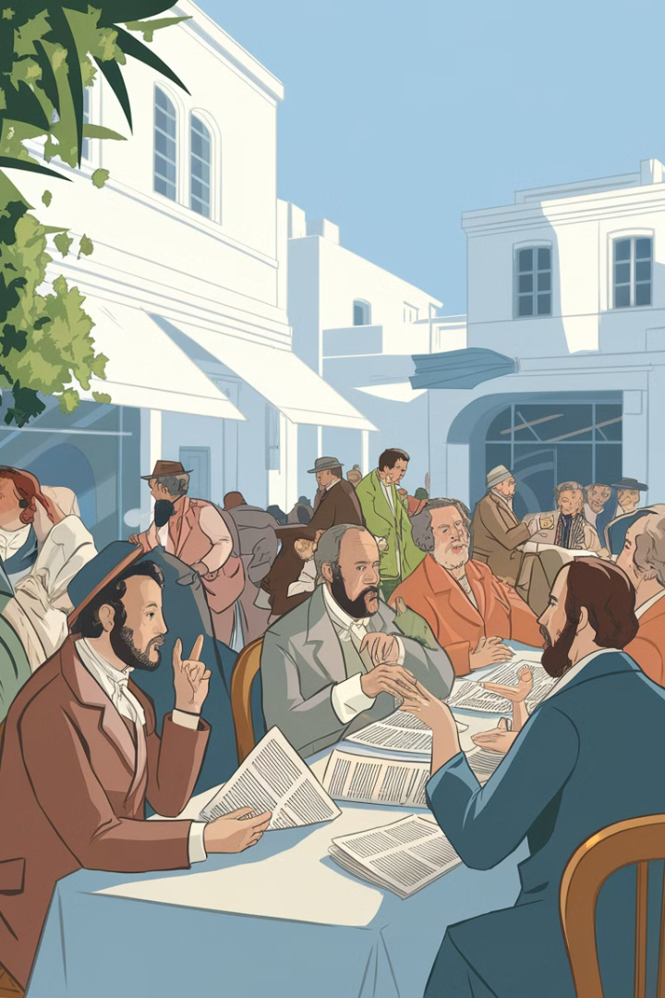
Αυξημένες Απαιτήσεις και Κριτική
Αυξημένες Απαιτήσεις
Οι απαιτήσεις των ανθρώπων αυξήθηκαν.
Κριτική στο Κράτος
Ακόμη και οι ημιμαθείς άρχισαν να επικρίνουν τις δυσλειτουργίες του κράτους και την καθυστέρηση σε σχέση με τις χώρες της Δύσης.
Πολιτική Συμμετοχή
Εντάθηκε η επιθυμία για συμμετοχή στα πολιτικά πράγματα.
Notes:
4

Slide 5
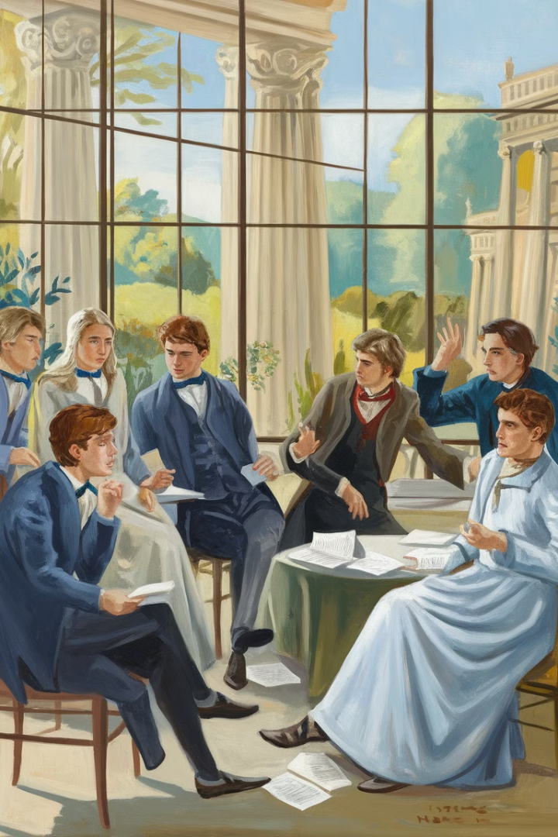
Η Νέα Γενιά και η Πολιτική
Διαφορετικές Εμπειρίες
Η νέα γενιά δεν είχε τις εμπειρίες της προηγούμενης (τουρκοκρατία, επανάσταση, αντιβασιλεία, βοήθεια των Δυνάμεων σε κρίσιμες στιγμές).
Αποστασιοποίηση
Αποστασιοποιήθηκε από τις αντιπαραθέσεις που κυριαρχούσαν στην προηγούμενη γενιά και από τα κόμματα που τις εξέφραζαν.
Κριτική Στάση
Η νέα γενιά ασκούσε έντονη κριτική στους παλαιότερους και φρονούσε ότι το συνταγματικό πολίτευμα δεν μπορούσε να αναπτυχθεί, καθώς το εμπόδιζαν η Αυλή και ο ίδιος ο βασιλιάς, τον οποίο θεωρούσε πολιτικά ατάλαντο.
Notes:
5

Slide 6
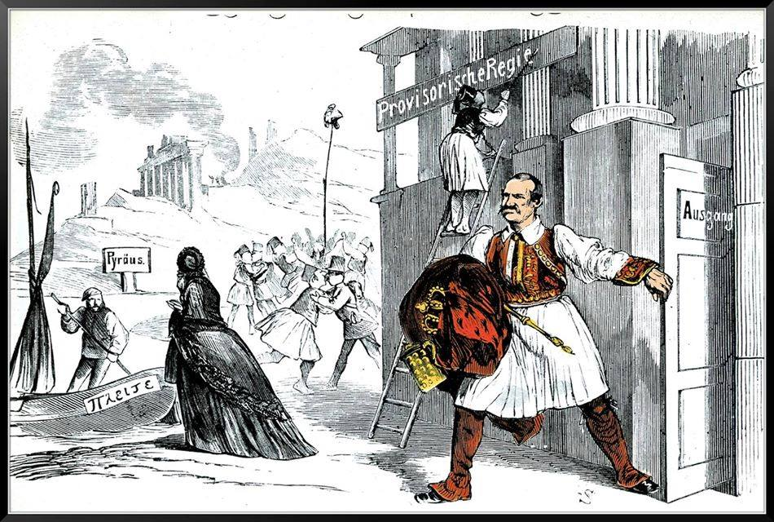
Σκίτσο: Έτσι είδαν οι γερμανικές εφημερίδες την έξωση του Όθωνος. Η εφημερίδα είναι της 2ας Νοεμβρίου 1862. »
Δυσαρέσκεια και Αντιπολιτευτικοί Όμιλοι
1
Τέλη Δεκαετίας 1850
Έγινε φανερή μια συνολική δυσαρέσκεια μεγάλων τμημάτων του πληθυσμού λόγω της οικονομικής δυσπραγίας και της δυσλειτουργίας του πολιτικού συστήματος.
2
Συγκρότηση Ομίλων
Συγκροτήθηκαν αντιπολιτευτικοί όμιλοι με εκσυγχρονιστικά κατά κύριο λόγο αιτήματα.
3
Βασικά Αιτήματα
Ελεύθερες εκλογές, φορολογική μεταρρύθμιση με στόχο την ελάφρυνση των αγροτών, κρατικές επενδύσεις σε έργα υποδομής, ίδρυση αγροτικών τραπεζών, απλούστερη διοίκηση.
Notes:
6

Slide 7
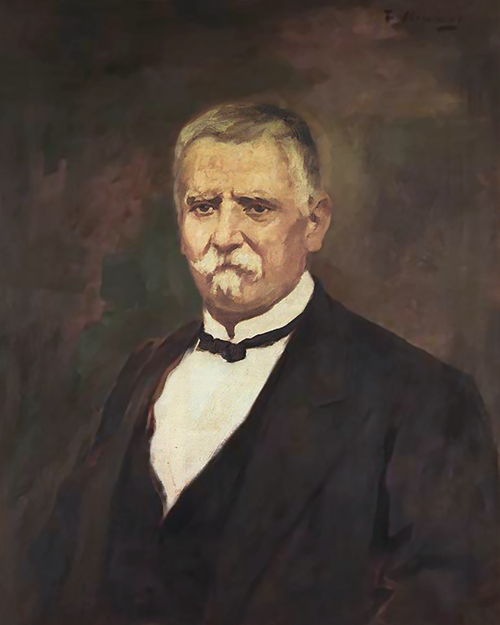
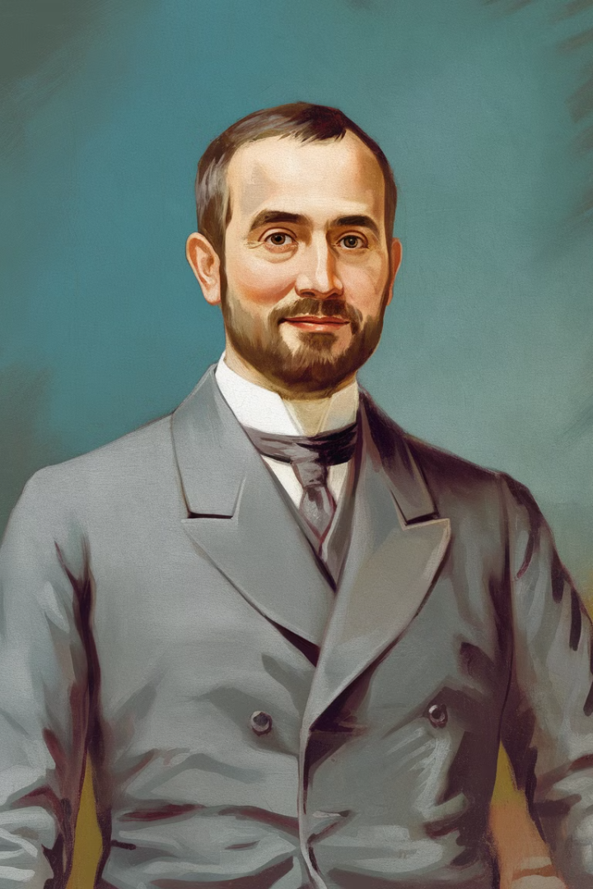



Ο Αλέξανδρος Κουμουνδούρος
Πολιτική Δράση
Τα αιτήματα αυτά εξέφρασε σε μεγάλο βαθμό με την πολιτική του δράση ο Αλέξανδρος Κουμουνδούρος.
Μεταρρυθμίσεις
Προώθησε μεταρρυθμίσεις που ανταποκρίνονταν στα αιτήματα της νέας γενιάς.
Ηγετική Φυσιογνωμία
Αναδείχθηκε σε σημαντική ηγετική φυσιογνωμία της εποχής.
Notes:
7

Slide 8
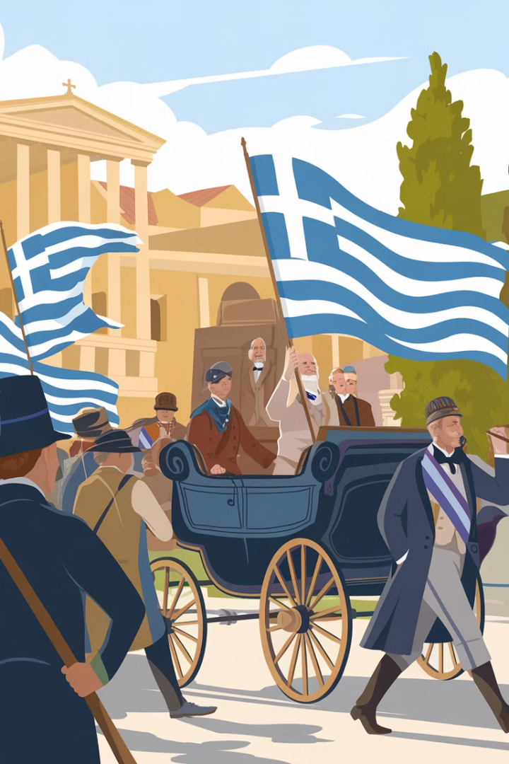
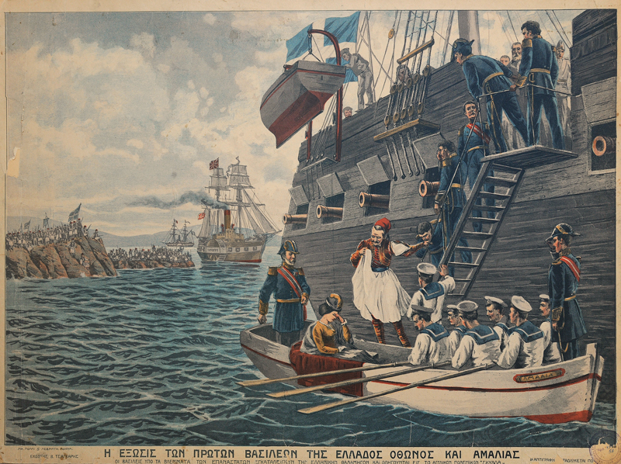




Η Επανάσταση του 1862
Έκρηξη Δυσαρέσκειας
Το Φεβρουάριο του 1862 η δυσαρέσκεια κατέληξε σε επανάσταση, με αίτημα την απομάκρυνση του βασιλιά.
Συμμετέχοντες
Στην επανάσταση συμμετείχαν κατά κύριο λόγο αξιωματικοί, άνεργοι απόφοιτοι πανεπιστημίου που δεν ήθελαν να εργαστούν στους κλάδους της αγροτικής και βιοτεχνικής παραγωγής και αισθάνονταν κοινωνικά αδικημένοι.
Ανώτερα Στρώματα
Συμμετείχαν ακόμη και πολλά άτομα ανώτερων κοινωνικών στρωμάτων, τα οποία ζητούσαν ευκαιρίες για ενεργότερη συμμετοχή στα πολιτικά πράγματα.
Αποτέλεσμα
Στις 12 Οκτωβρίου 1862 ο Όθων αναγκάστηκε να εγκαταλείψει τη χώρα.
Ο βασιλιάς Όθων και η βασίλισσα Αμαλία επιβιβάζονται στο HMS Scylla
Notes:
8

Slide 9
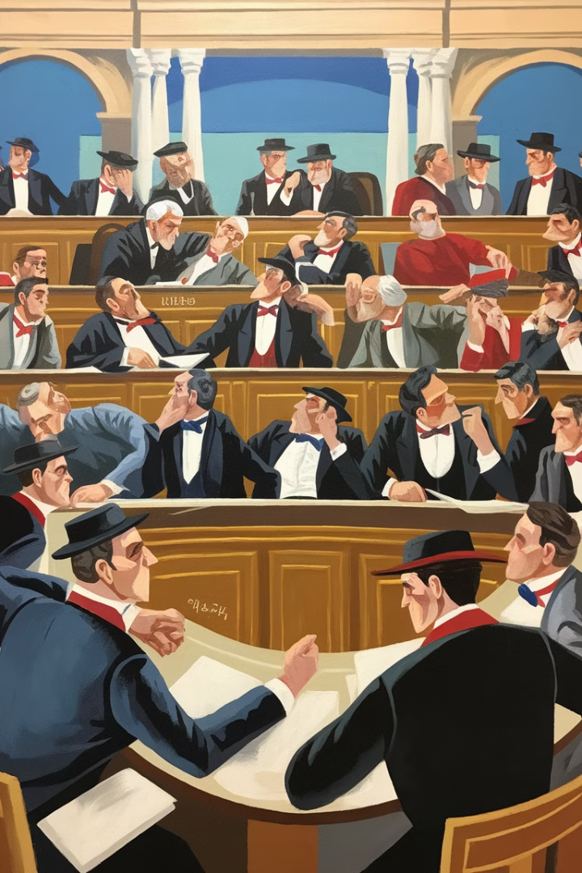
Η Εθνοσυνέλευση του 1862-1864
1
Προκήρυξη Εκλογών
Οι επαναστάτες προκήρυξαν εκλογές αντιπροσώπων για Εθνοσυνέλευση, η οποία θα ψήφιζε νέο σύνταγμα.
2
Εκλογές Νοεμβρίου 1862
Η πλειονότητα των αντιπροσώπων που εκλέχθηκαν προερχόταν από τοπικά ψηφοδέλτια χωρίς κομματικές παρεμβάσεις.
3
Συγκρότηση Παρατάξεων
Μέσα στην εθνοσυνέλευση συγκροτήθηκαν οι πυρήνες των δύο μεγάλων παρατάξεων, των πεδινών και των ορεινών, όπως ονομάστηκαν.
Notes:
9

Slide 10
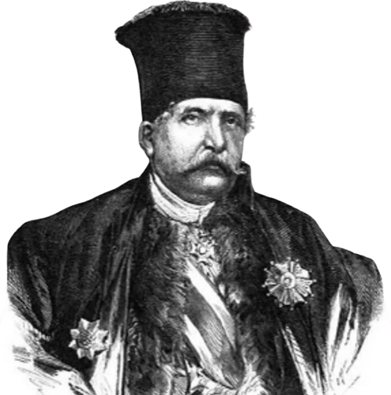
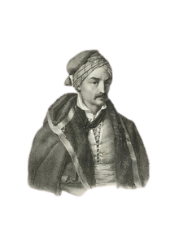
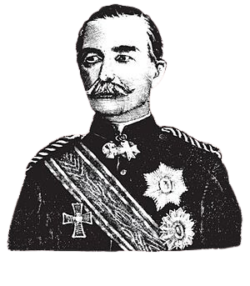
Οι Πεδινοί και οι Ορεινοί
Πεδινοί
Οι πεδινοί είχαν ως ηγέτη τον Δημήτριο Βούλγαρη, ο οποίος υπονόμευε τους κοινοβουλευτικούς θεσμούς. Με παρεμβάσεις στο στρατό επιχείρησε τη δημιουργία σώματος «πραιτωριανών» για να εξασφαλίσει την παραμονή του στην εξουσία. Ο Βούλγαρης έβρισκε οπαδούς ανάμεσα σ' εκείνους που είχαν διοριστεί παράνομα στο στρατό ή στο δημόσιο, και φοβούνταν μη χάσουν τη θέση τους σε περίπτωση επικράτησης συνθηκών κοινοβουλευτικής νομιμότητας, σε άνεργους πτυχιούχους και στους μικροκαλλιεργητές.
Ορεινοί
Οι ορεινοί απαρτίστηκαν από διάφορες ομάδες (υπό τον Δ. Γρίβα και τον Κ. Κανάρη) με κοινό στόχο την αντίσταση στην πολιτική των πεδινών. Βρήκαν υποστηρικτές μεταξύ των μικροκαλλιεργητών, των κτηνοτρόφων, των εμπόρων και των πλοιοκτητών. Ο λαός συμμετείχε ενεργά στη συγκρότηση αυτών των δύο παρατάξεων.
Notes:
10

Slide 11
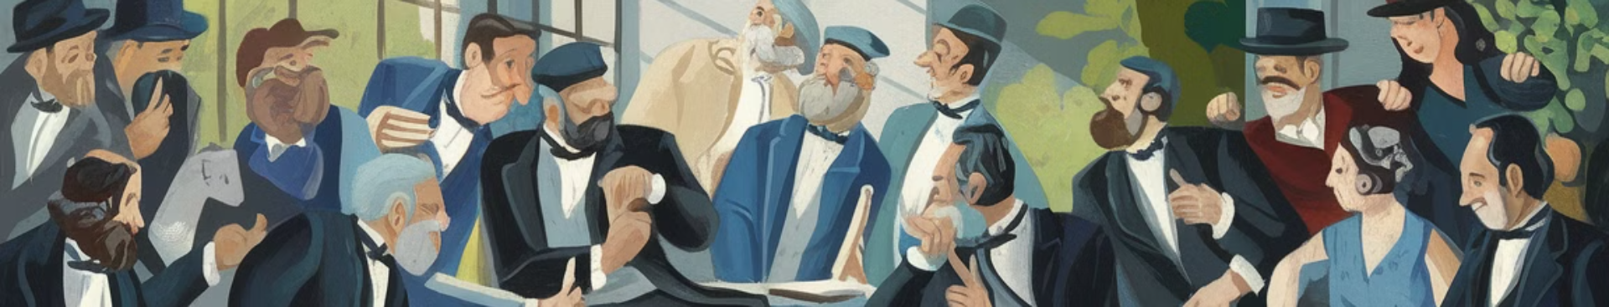
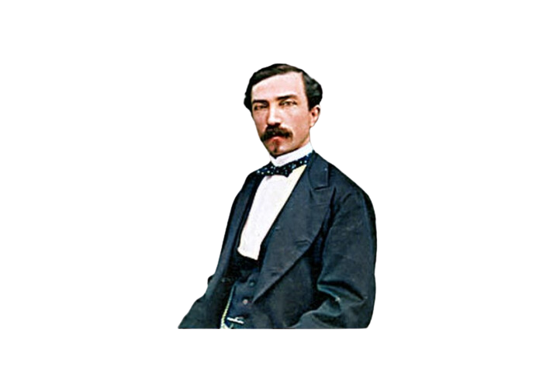
Άλλοι Πολιτικοί Σχηματισμοί
Εθνικόν Κομιτάτον
Εκλεκτικοί
Υπό τον Επαμεινώνδα Δεληγιώργη, που υποστήριζε την ανάπτυξη του κοινοβουλευτισμού και τον εκσυγχρονισμό της χώρας, οικονομική ανάπτυξη και μεταρρυθμίσεις στη διοίκηση και στο στρατό, πολιτισμική εξάπλωση στην Οθωμανική αυτοκρατορία.
Ήταν μια ετερόκλητη παράταξη εξεχόντων πολιτικών, λογίων και αξιωματικών, με μετριοπαθείς θέσεις, η οποία προσπαθούσε να μεσολαβεί μεταξύ των άλλων παρατάξεων και να υποστηρίζει σταθερές κυβερνήσεις.
Notes:
11

Slide 12
Το Νέο Σύνταγμα του 1864
1
Βασιλευομένη Δημοκρατία
2
Καθολική Ψηφοφορία
Ως πολίτευμα ορίστηκε η βασιλευομένη δημοκρατία αντί της μέχρι τότε συνταγματικής μοναρχίας.
Καθιερώθηκε η άμεση, μυστική και καθολική (για τον ανδρικό πληθυσμό) ψήφος με σφαιρίδια.
3
Ανεξαρτησία Δικαιοσύνης
5
Ελευθερία Συνέρχεσθαι
Κατοχυρώθηκε η ανεξαρτησία της δικαιοσύνης.
Κατοχυρώθηκε η ελευθερία του συνέρχεσθαι και συνεταιρίζεσθαι, η οποία άνοιγε το δρόμο για την ελεύθερη συγκρότηση κομμάτων.
4
Λαϊκή Κυριαρχία
Κατοχυρώθηκε η αρχή της λαϊκής κυριαρχίας.
Notes:
12

Slide 13
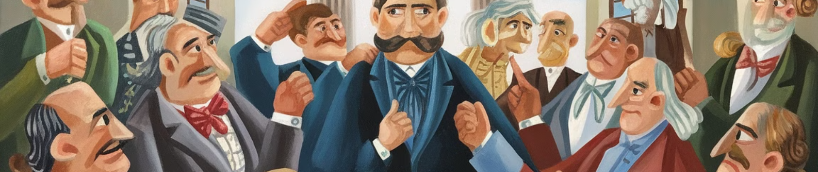
Η Σημασία των Κομμάτων
Τα κόμματα θεωρήθηκαν απαραίτητα για την έκφραση της βούλησης της κοινής γνώμης, με το επιχείρημα ότι η εναλλακτική λύση είναι οι συνωμοτικοί κύκλοι ή οι βιαιοπραγίες.
Notes:
13

Slide 14
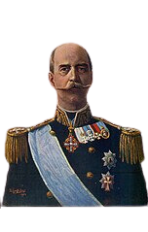
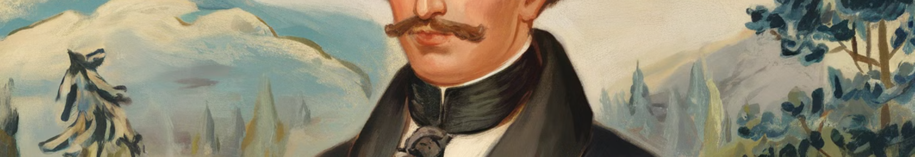
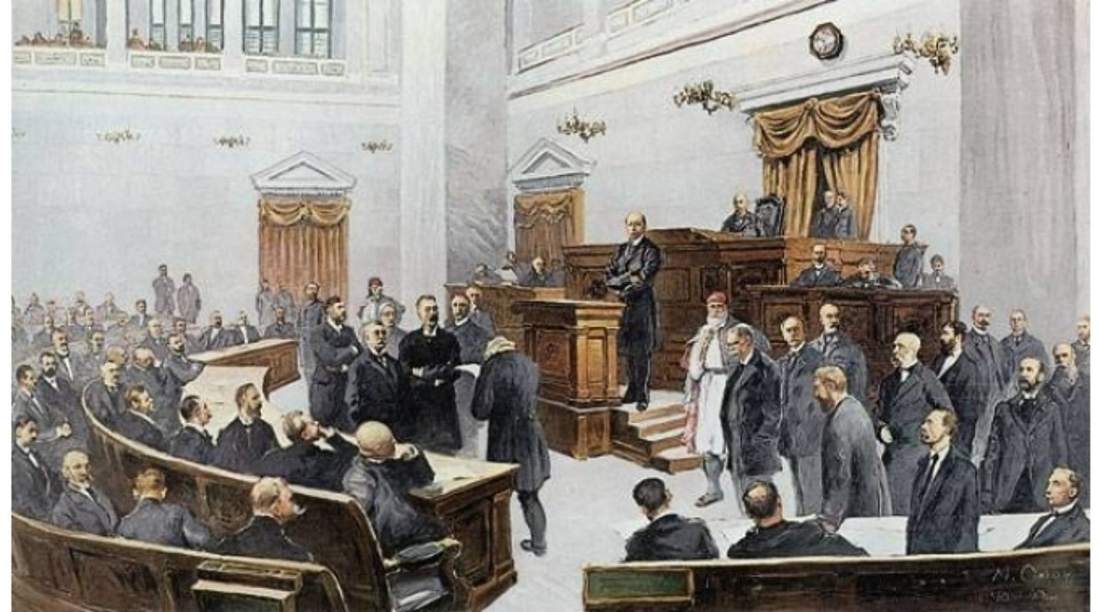
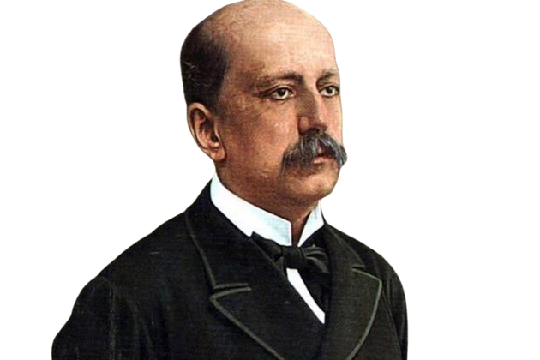
Η Αρχή της Δεδηλωμένης
1
2
3
Αντίδραση του Βασιλιά
Ασάφεια στο Σύνταγμα
Εκμετάλλευση από τον Γεώργιο
Παρά την έντονη αντίδραση του βασιλιά Γεωργίου Α', η Εθνοσυνέλευση επέβαλε την αρχή να προέρχεται η κυβέρνηση από την κοινοβουλευτική πλειοψηφία.
Αυτό που δεν ορίστηκε με σαφήνεια, διότι θεωρήθηκε αυτονόητο, ήταν ότι ο βασιλιάς όφειλε να δώσει την εντολή σχηματισμού κυβέρνησης σε βουλευτή του κόμματος που είχε την εμπιστοσύνη της πλειοψηφίας της Βουλής.
Ο Γεώργιος εκμεταλλεύτηκε αυτήν την ασάφεια, για να διορίζει κυβερνήσεις της αρεσκείας του, μέχρι την ψήφιση της αρχής της δεδηλωμένης το 1875.
Notes:
14

Slide 15
Ο Χαρίλαος Τρικούπης και η Αρχή της Δεδηλωμένης
Η Ιδέα του Τρικούπη
Η Αρχή της Δεδηλωμένης
Η ιδέα ανήκε στον νέο τότε πολιτικό Χαρίλαο Τρικούπη, ο οποίος υποστήριξε δημόσια ότι μόνη λύση στο πρόβλημα της πολιτικής αστάθειας ήταν η συγκρότηση δύο μεγάλων κομμάτων εξουσίας, σύμφωνα με το πρότυπο της Αγγλίας.
Για να καταστεί αυτό δυνατόν, έπρεπε ο βασιλιάς να αναθέτει την εντολή σχηματισμού κυβέρνησης μόνο σε πολιτικό ο οποίος σαφώς είχε τη «δεδηλωμένη» εμπιστοσύνη της πλειοψηφίας των βουλευτών.
Αποτελέσματα
Υιοθέτηση
Αυτό θα στερούσε από τα κόμματα μειοψηφίας τη δυνατότητα να σχηματίζουν κυβέρνηση, θα τα ωθούσε σε συνένωση με τα μεγάλα και θα είχε ως αποτέλεσμα σταθερότερες κυβερνήσεις πλειοψηφίας.
Ο βασιλιάς, υπό την πίεση της αντιπολίτευσης και του επαναστατικού αναβρασμού του λαού, υιοθέτησε τελικά την άποψη του Τρικούπη, η οποία αποτελεί τομή στην πολιτική ιστορία της χώρας, καθώς οδήγησε σε μεταβολή του πολιτικού τοπίου.
Notes:
15

